Slide 1

Système Intelligent de Détection d'Anomalies dans les Services Financiers Numériques en Haïti
Projet de Fin d'Études - Science des Données, Intelligence Artificielle et Mathématiques pour l'IA
UEH - FACULTÉ DES SCIENCES | FRST / BRH
JUILLET 2026
Encadrant : Prof. Evens Toussaint

Slide 2
NOTRE ÉQUIPE
Blémy Joseph
Jonas Clocin
Martin François

Slide 3

PLAN
Partie 1
Partie 2
Partie 3
Exposé théorique et technique : contexte, solution proposée, données et défis, résultats, limites et recommandations
Démonstration du prototype
Questions et réponses

Slide 4
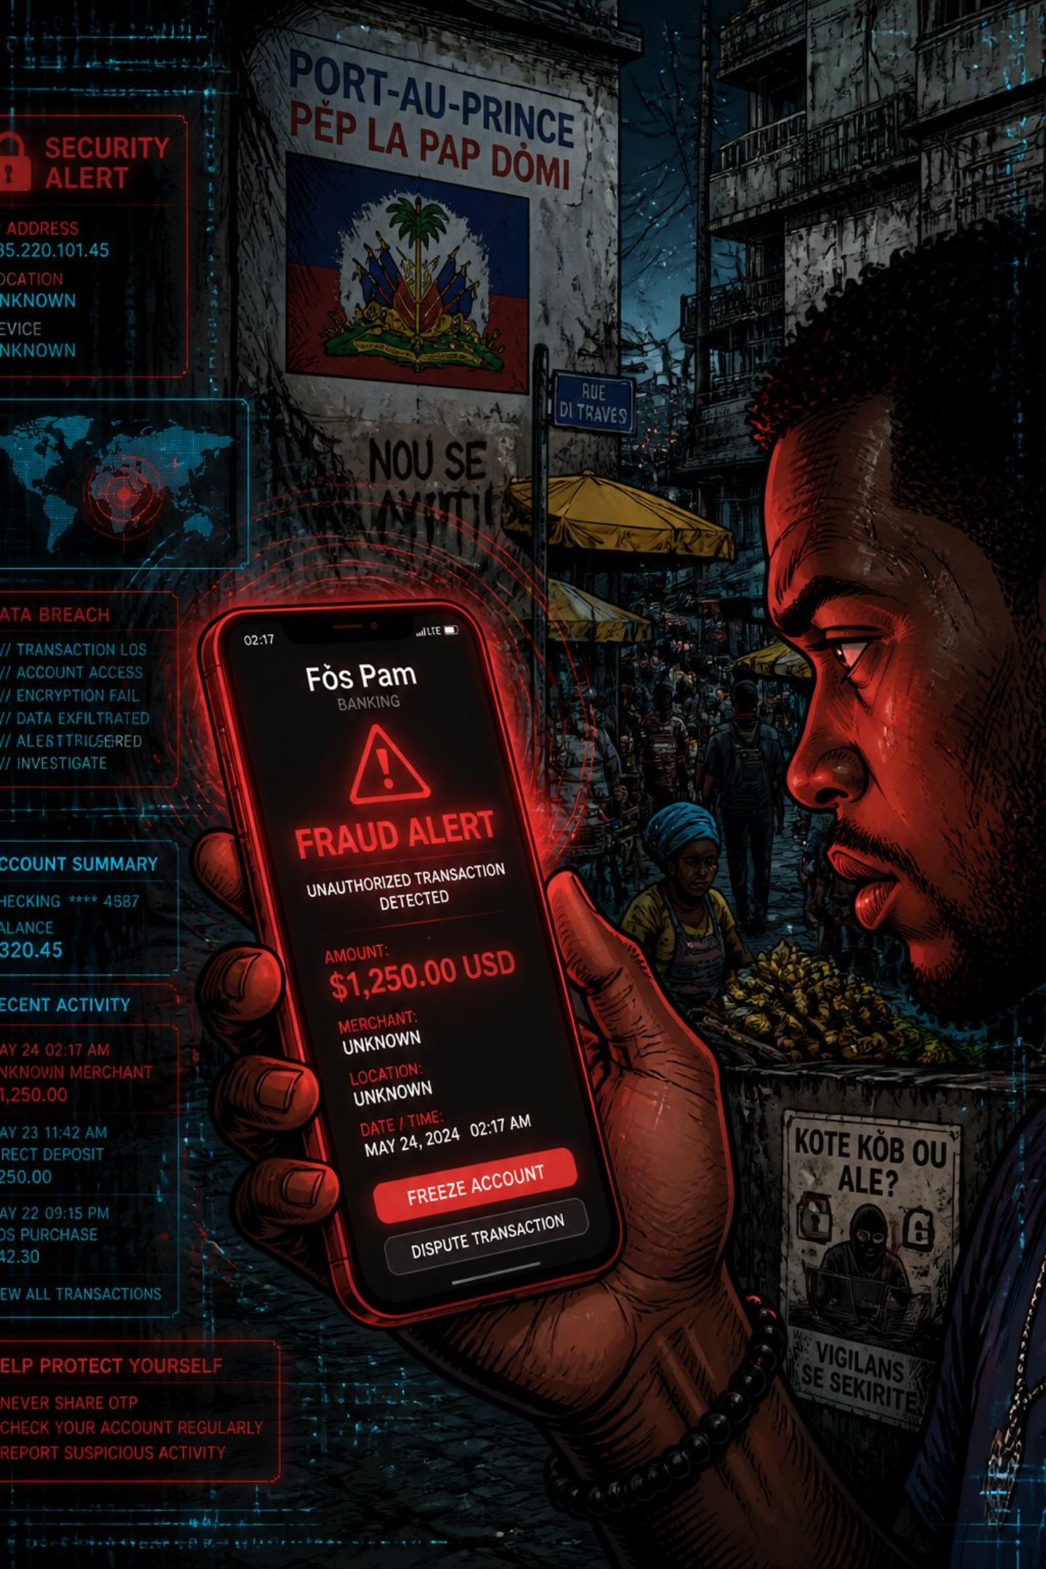
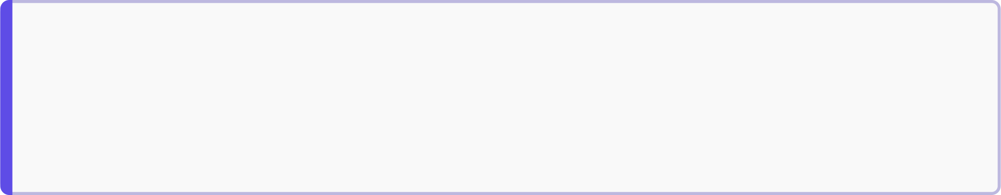
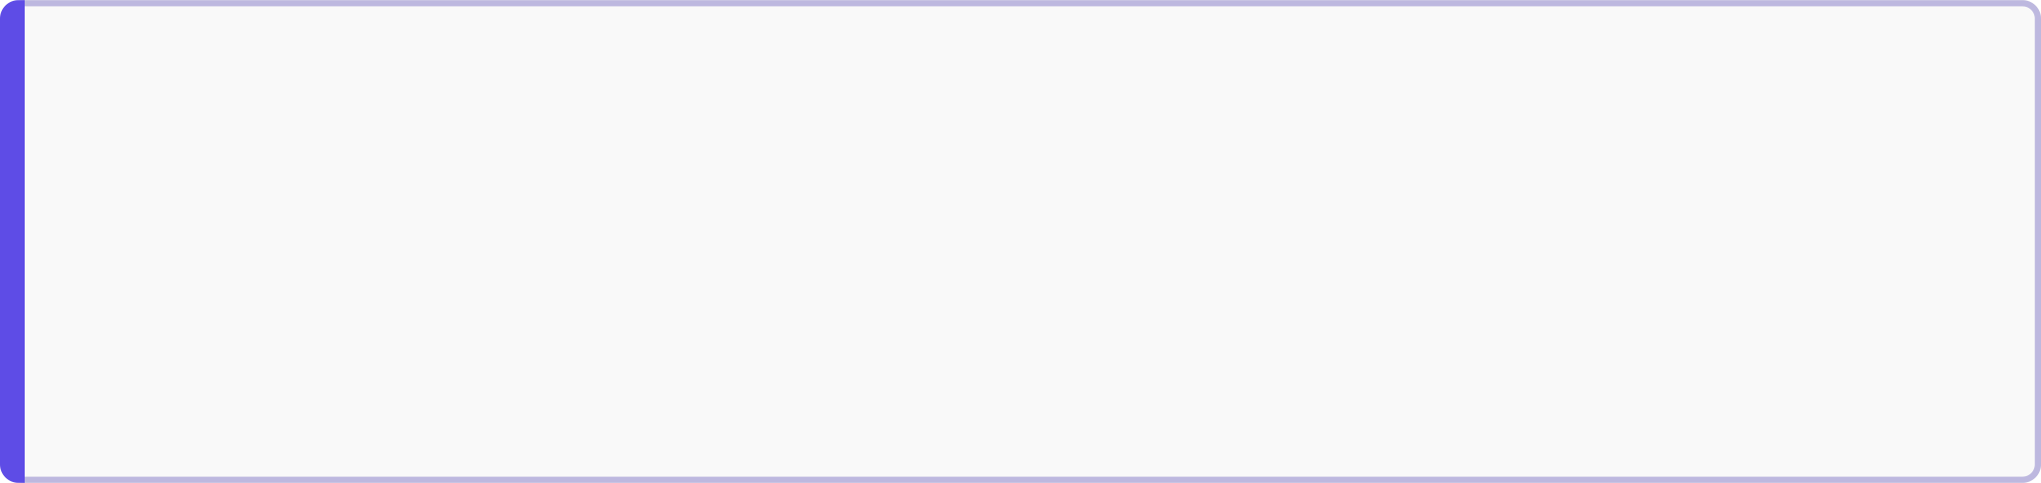
INTRODUCTION - CONTEXTE
L'expansion des services financiers numériques en Haïti facilite l'accès aux applications mobiles et aux transferts, mais expose les institutions à une hausse inquiétante des fraudes transactionnelles. En 2025, la Banque de la République d'Haïti (BRH) a formellement rappelé aux établissements leurs obligations de vigilance. Le problème est critique :
Absence de surveillance automatisée
La majorité des banques locales ne disposent d'aucun système automatisé pour surveiller les transactions en temps réel.
Méthodes traditionnelles inopérantes
Avec un taux de fraude dans les transactions bancaires et une absence totale d'historique de fraudes étiquetées localement, les méthodes classiques de détection sont inefficaces.

Slide 5
PROBLÉMATIQUE
Comment concilier une approche d'audit descriptive rapide (Business Intelligence) avec des algorithmes d'apprentissage non supervisé pour minimiser les pertes financières tout en évitant de bloquer les clients légitimes ?

Slide 6



SOLUTION PROPOSÉE
MACHINE LEARNING NON SUPERVISÉ : NOTRE APPROCHE
Notre équipe a conçu une preuve de concept reposant sur le Machine Learning non supervisé. Sans nécessiter de données de fraudes préexistantes, le modèle apprend de façon autonome le comportement habituel des clients (montants, heures, canaux). L'architecture combine deux algorithmes robustes, validés sur 550 000 transactions bancaires, et alimente un tableau de bord Power BI.
Isolation Forest
DBSCAN + AFDM
Power BI
Isole les anomalies
Approche par densité géométrique pour l'identification du bruit et validation croisée.
Classement des anomalies selon 3 niveaux de risque (Faible, Moyen, Élevé) et visualisation interactive des indicateurs.

Slide 7
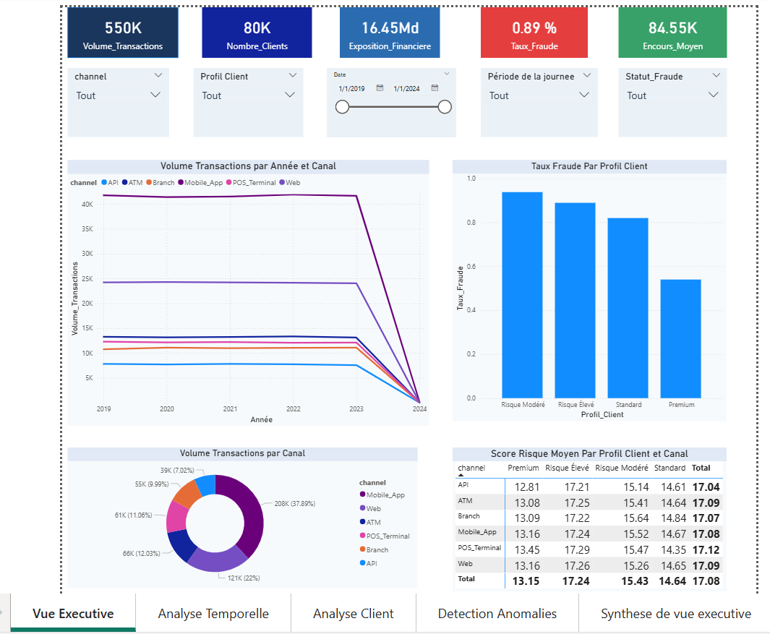
JEU DE DONNÉES - INDIAN BANKING TRANSACTIONS DATASET
550 000 transactions - 2019 à 2024
En l'absence de données bancaires haïtiennes publiques, le projet utilise un jeu de données proxy.

Slide 8
DONNÉES ET DÉFIS
STRATÉGIE DATASET PROXY : INDIAN BANKING
Obstacles rencontrés
Dataset Proxy
Secret bancaire BRH : réglementations rigoureuses sur la confidentialité des données
Silence administratif : demande officielle d'accompagnement sans réponse, absence de protocoles de partage
Aucun dépôt public : aucun historique de transactions disponible pour le contexte haïtien
Utilisation du Indian Banking Transactions Dataset (Kaggle, 2019–2024) : 550 000 transactions, diversité opérationnelle (dépôts, retraits, virements), multi-canaux (guichets, ATM, web, mobile). Pipeline ETL transposable aux données locales haïtiennes.

Slide 9
PRÉPARATION ET ANALYSE EXPLORATOIRE
Identifiants
Métriques financières
client_id, transaction_id
transaction_amount, current_balance, loan_type, credit_score
Contexte spatio-temporel
Profilage & Risque
location, channel (Mobile, Web, API, Agence), timestamp
kyc_status, is_fraud - taux effectif : 0,89 %
Préparation des données
CANAUX PRIORITAIRES
Imputation catégorielle de loan_type par "Unknown". Feature engineering : ratio impact_solde (montant/solde courant) et indicateur pression_dette (prêts/avoirs). Réduction de dimension par FAMD
Canal
Volume
Mobile App
37,4 %
Web
22 %
API
7 %
Les interfaces distantes automatisées (API, Web) constituent les vecteurs d'attaque prioritaires.

Slide 10
MODÉLISATION
Paramètres clés
Isolation Forest : n_estimators, contamination, seuil de décision calibré. Isole les anomalies par partitions aléatoires successives.
DBSCAN : eps, min_samples. Approche par densité géométrique, 38 258 anomalies potentielles détectées pour validation croisée.
Évaluation comparative
+85%
3
Fraudes détectées
Niveaux de risque
Taux de rappel effectif sur le jeu de validation
Faible, Moyen, Élevé - pour prioriser les enquêtes

Slide 11
OPPORTUNITÉS ET BÉNÉFICES
Inclusion financière
Un système sécurisé encouragerait les populations non bancarisées à adopter les services numériques, contribuant à la réduction de la pauvreté.
Différenciation concurrentielle
Les banques sécurisées gagneront des parts de marché et attireront les investissements étrangers rassurés par un système bancaire fiable.
Emplois qualifiés
La demande en data scientists, analystes et experts cybersécurité stimulera le développement des compétences locales et retiendra les talents.
Rayonnement régional
La solution pourra être répliquée dans d'autres pays de la région CARICOM, renforçant le rayonnement international d'Haïti.

Slide 12
FONCTIONNALITÉS ET IMPACTS
Scoring temps réel
Scoring automatisé en temps réel : Faible / Moyen / Elevé.
Tableau de bord Power BI
Volume transactionnel, taux d'anomalie par canal.
Réduction des pertes
Détection précoce, allègement de la charge d'audit, conformité renforcée aux directives BRH.

Slide 13
LIMITES ET ATTÉNUATION
Limites liées aux données
Limites méthodologiques
Absence de données haïtiennes : le modèle proxy indien peut ne pas détecter les anomalies spécifiques au contexte local
Devise différente : données en INR, pas en HTG - les seuils doivent être ajustés
Données synthétiques : absence de cycles humains naturels (activité constante sur 24h)
Toute anomalie n'est pas une fraude : nécessité de validation humaine systématique
Évolution du modèle : sans ré-entraînement, le modèle devient obsolète
Surveillance continue : la détection peut avoir un retard sans système temps réel
Stratégies d'atténuation
01
02
Validation humaine
Ré-entraînement
Processus de validation des alertes par les analystes
Planification mensuelle ou trimestrielle du modèle
03
Adaptation locale
Ajustement des seuils lorsque des données haïtiennes seront disponibles

Slide 14
CONCLUSION
Ce projet a permis de concevoir un système intelligent de détection d'anomalies à double niveau : un niveau descriptif (Power BI, audit rapide par Z-Score) et un niveau algorithmique (Isolation Forest + DBSCAN). L'approche Dataset Proxy a validé la robustesse mathématique des algorithmes, transposable aux données locales haïtiennes.

Slide 15
RECOMMANDATIONS
1
Déploiement du modèle
Déployer Isolation Forest avec le seuil caliber.
2
Gestion des faux positifs
Système de feedback des analystes, ajustement des seuils par canal , validation humaine avant blocage.
3
Surveillance prioritaire
Priorité absolue aux canaux API et Web, profils de risque différenciés par type de client.
4
Amélioration continue
Ré-entraînement mensuel, surveillance du Data Drift, IA explicable, segmentation par profil de compte.
5
Transition vers les données haïtiennes
Adapter les seuils au contexte socio-économique, convertir en HTG, valider sur données réelles, collaborer avec la BRH.
6
Perspectives d'évolution
Deep Learning (auto-encodeurs), validation opérationnelle avec données BRH, MLOps automatisé, alerting en streaming.

Slide 16
MERCI DE VOTRE ATTENTION

Slide 17
DÉMONSTRATION DU PROTOTYPE

Slide 18
QUESTIONS ET RÉPONSES

